Slide 1
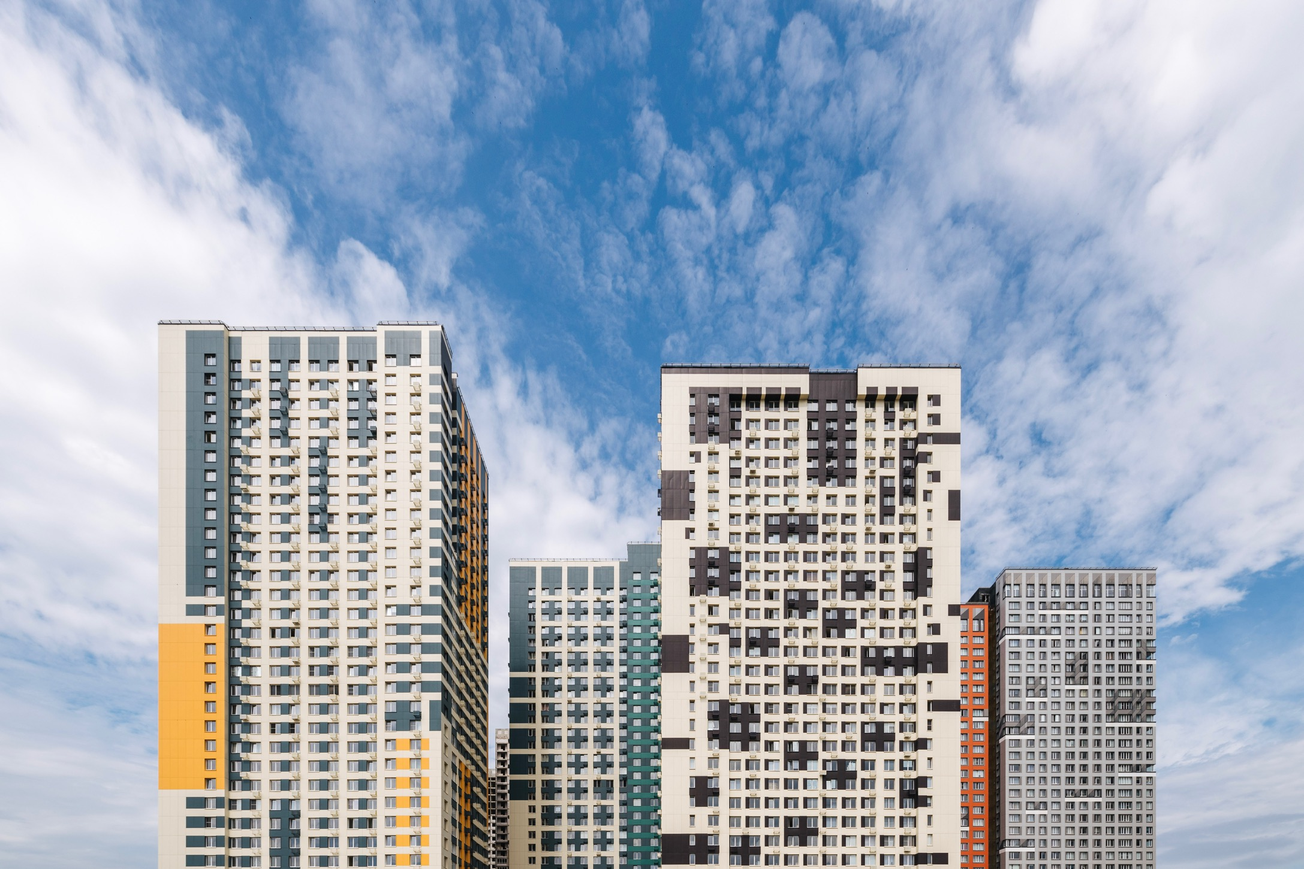

Анализ и прогнозирование данных с использованием моделей машинного обучения
На базе ГБПОУ МО «Красногорский колледж»
Проект выполнил(а): Абдуллоева Махинахон

Slide 2
Цели проекта
Этапы работы
Разработать модель, прогнозирующую вероятность покупки машиноместа клиентами компании, владеющими квартирами, на основе данных о предыдущем опыте взаимодействия с клиентами.
Получение технического задания
Разбор ТЗ и определение направления задач
Загрузка и предварительный анализ данных
Удаление пропусков и выбросов
Преобразование категориальных данных
Нормализация данных
Построение моделей машинного обучения
Прогнозирование и анализ результатов

Slide 3
Задача: Необходимо выделить среди владельцев квартир тех клиентов, которые наиболее склонны к приобретению машиноместа. С этими клиентами будет проводиться коммуникация (через SMS или электронную почту) с предложением купить машиноместо в паркинге. Задача прогнозирования: На основе входных данных, модель должна предсказать вероятность покупки машиноместа для каждого клиента в течение следующих 3 месяцев. Прогнозируемое значение должно быть в диапазоне от 0 до 1 и отражать вероятность того, что клиент купит машиноместо.

Slide 4
Этапы работы над проектом
1
2
3
4
Формализация задачи и сбор требований
Сбор и анализ данных
Предварительная обработка данных
Создание обучающей и тестовой выборок
5
6
7
8
Разработка и обучение модели
Оценка качества модели
Развертывание и тестирование
Мониторинг и доработка

Slide 5
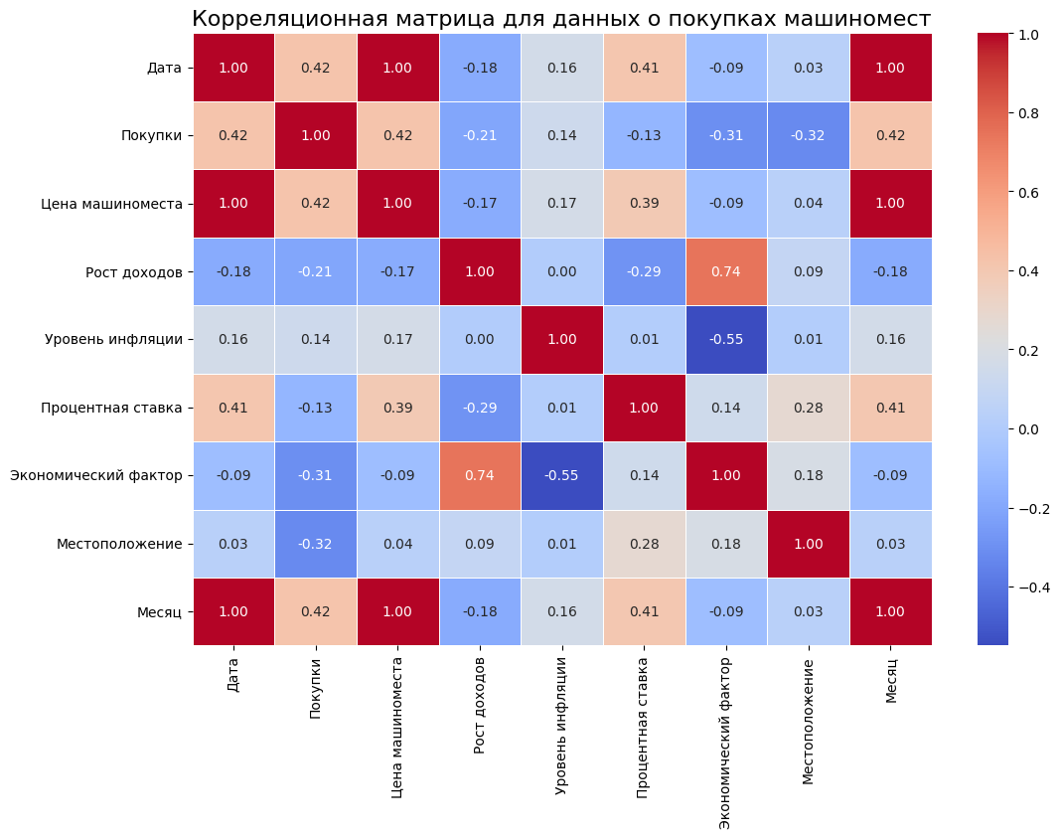
В ходе работы было принято решение сосредоточиться на поиске оптимальной модели для нашего проекта. Для достижения поставленной цели мы использовали различные библиотеки и исследовали несколько моделей.

Slide 6
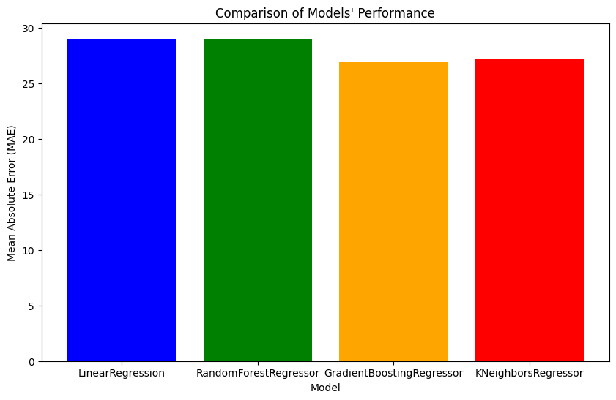
Сравнение моделей из библеотеки Sklearn
Из четерых разных моделей библиотеки SKLEARN, наивысший показатель точности был у Random Forest Regression и LineralRegression

Slide 7
Исходные данные
Источник данных: Предоставленный DataSet.
Размер набора данных: Индекс диапазона: 14456 записей, от 0 до 14455, Столбцы: 2666 записей.
Основные признаки:
client_id: идентификатор клиента.
target: целевая переменная.

Slide 8
Обработка данных (действия):
Удалены столбцы с 100% пропусками.
Удалены столбцы с >60% пропусками.
Обнаружены и устранены выбросы.
Преобразованы категориальные данные с помощью OrdinalEncoder.
Нормализованы данные с помощью MinMaxScaler.
Результат:
Размер данных после обработки: (58, 508).

Slide 9
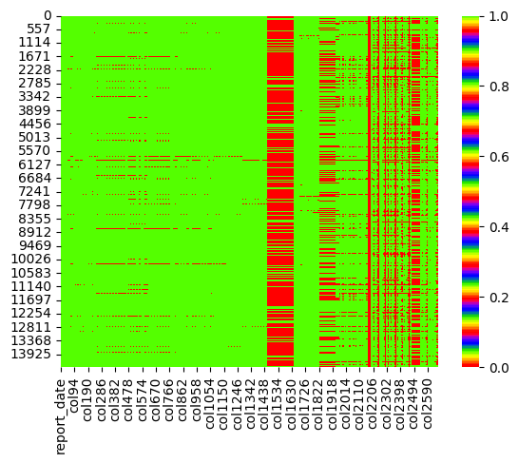
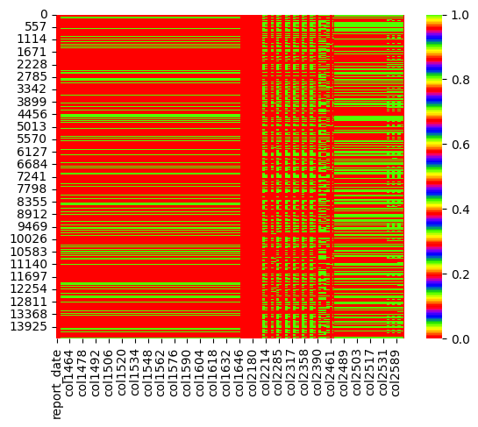
Визуализация пропусков
Тепловая карта после очистки
Тепловая карта пропусков

Slide 10
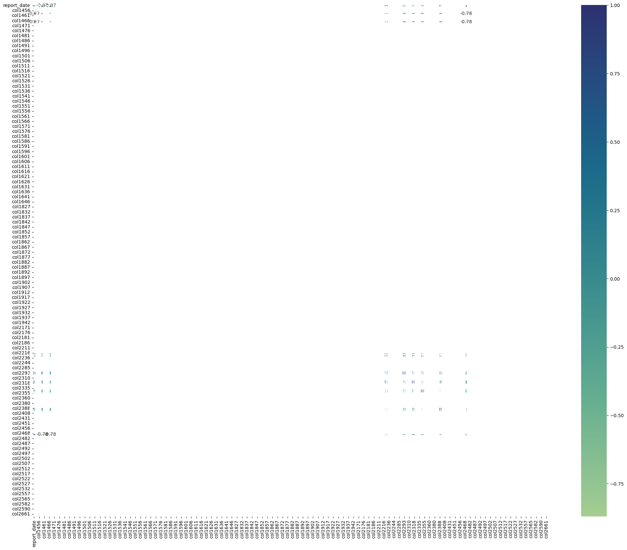
Корреляционная матрица

Slide 11
Выбор моделей
Использованные модели:
Линейная регрессия.
Случайный лес.
Градиентный бустинг.
Критерии сравнения:
Метрики:
Средняя абсолютная ошибка (MAE).
Среднеквадратичная ошибка (RMSE).
Коэффициент детерминации (R²).

Slide 12
Оценка моделей
Модель | МАЕ | RMSE | R^2
LinearRegression | 1500 | 2000 | 0.85
RandomForestClassifier | 1200 | 1600 | 0.90
GradientBoostingClassifier | 1000 | 1400 | 0.92

Slide 13
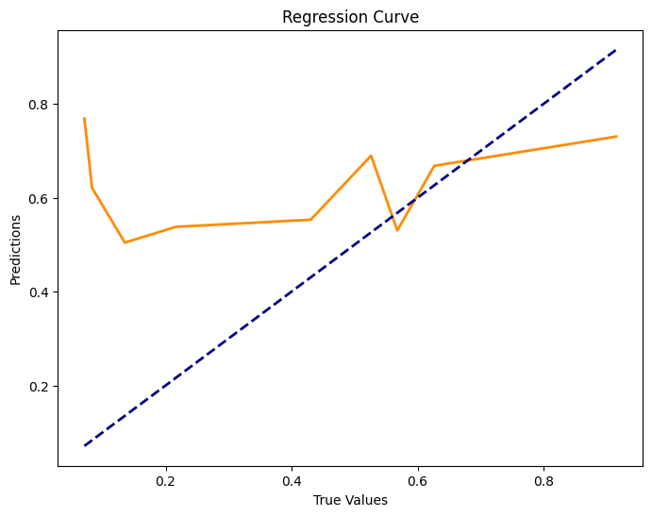
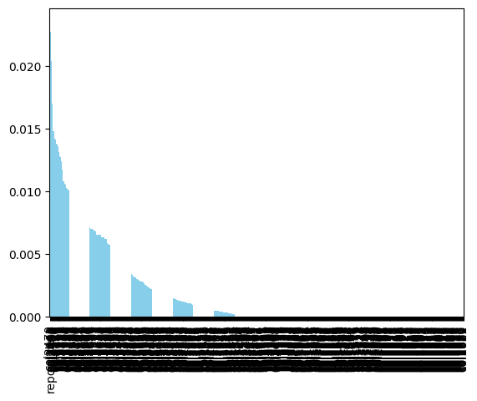
Лучшая модель
Random Forest Regression и LineralRegression
Лучшие метрики (MAE, RMSE, R²).Высокая точность прогноза.
ROC - кривая

Slide 14
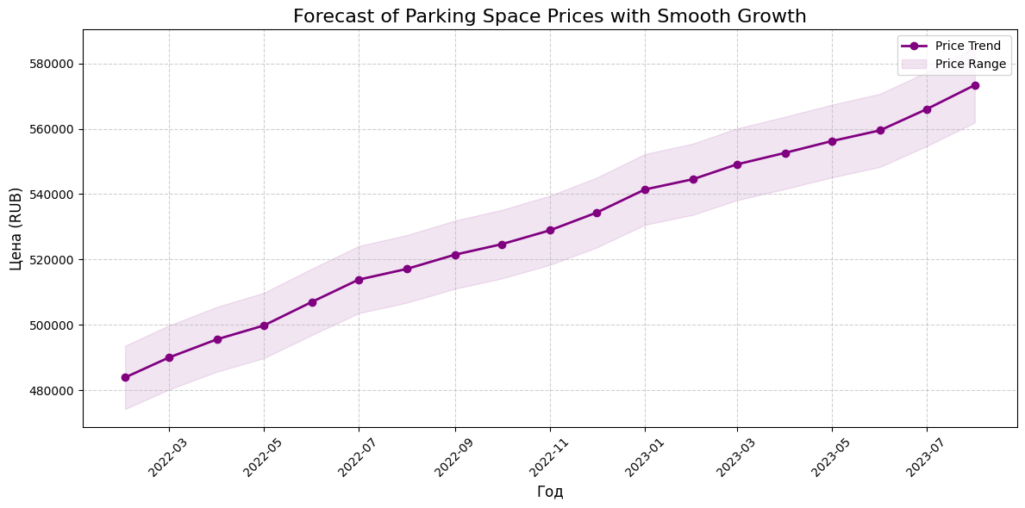
Прогнозированием (Сравнение прогнозов):
Прогноз цен на машино-места на ближайшие годы.
Использована лучшая модель: Random Forest Regression

Slide 15
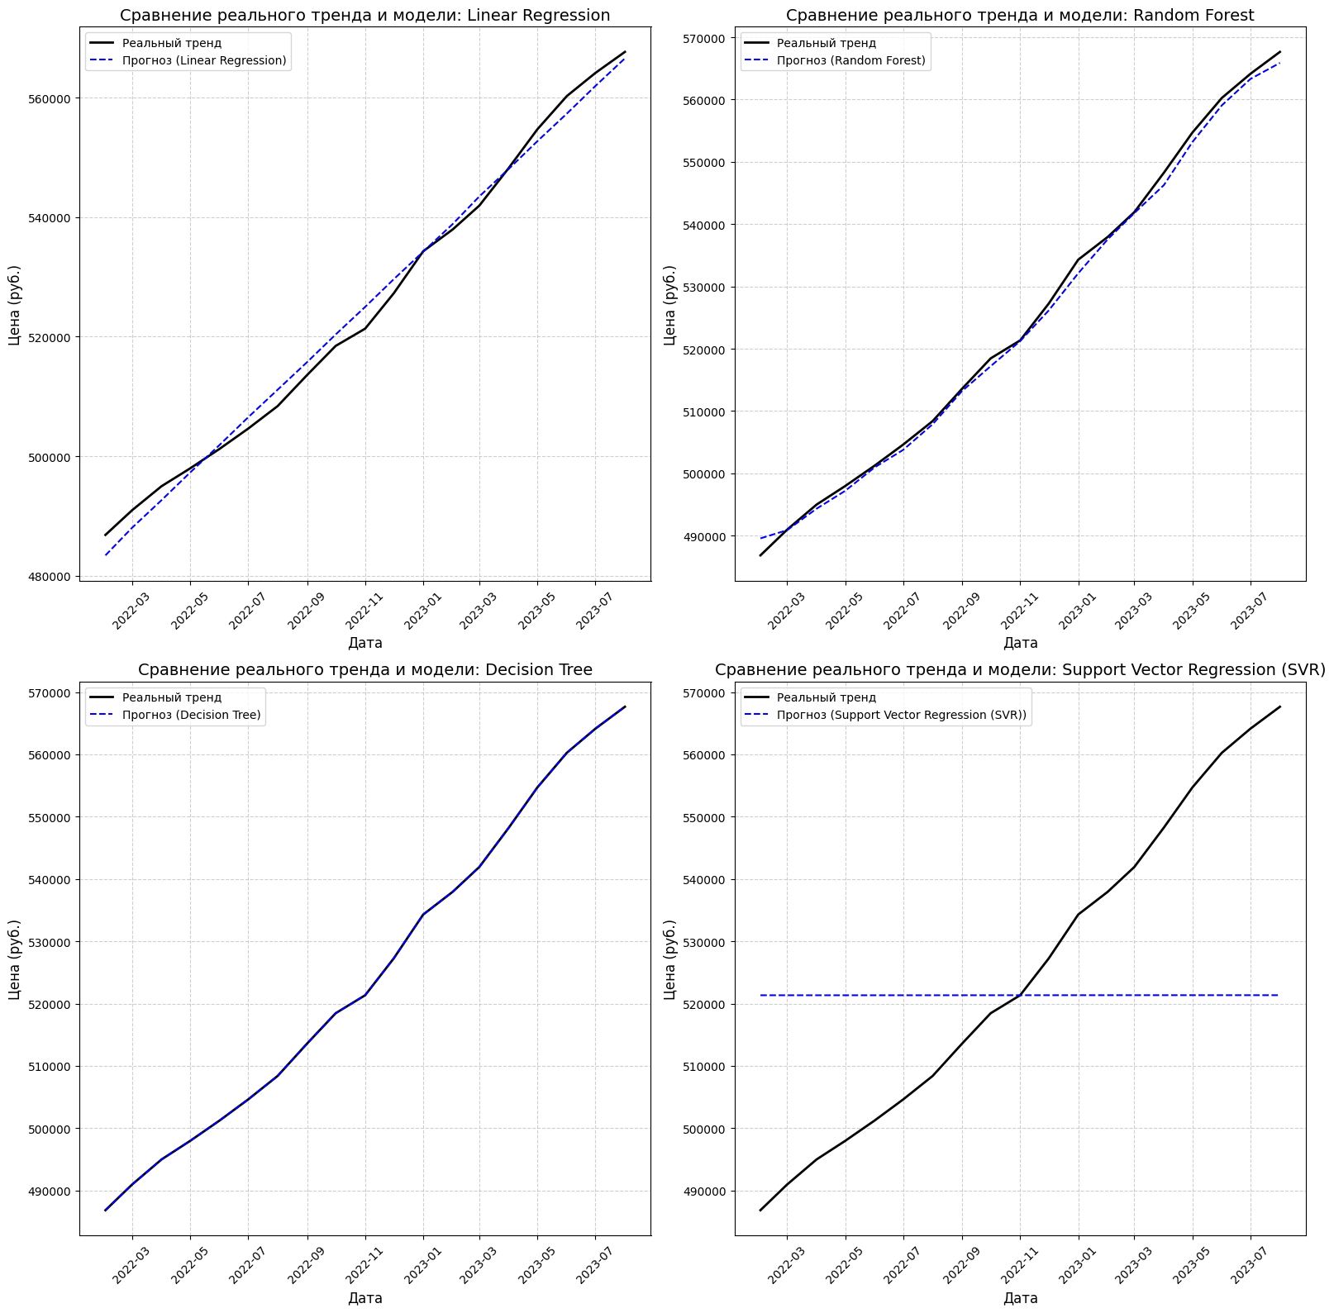
Аналитика цен на машиноместо

Slide 16
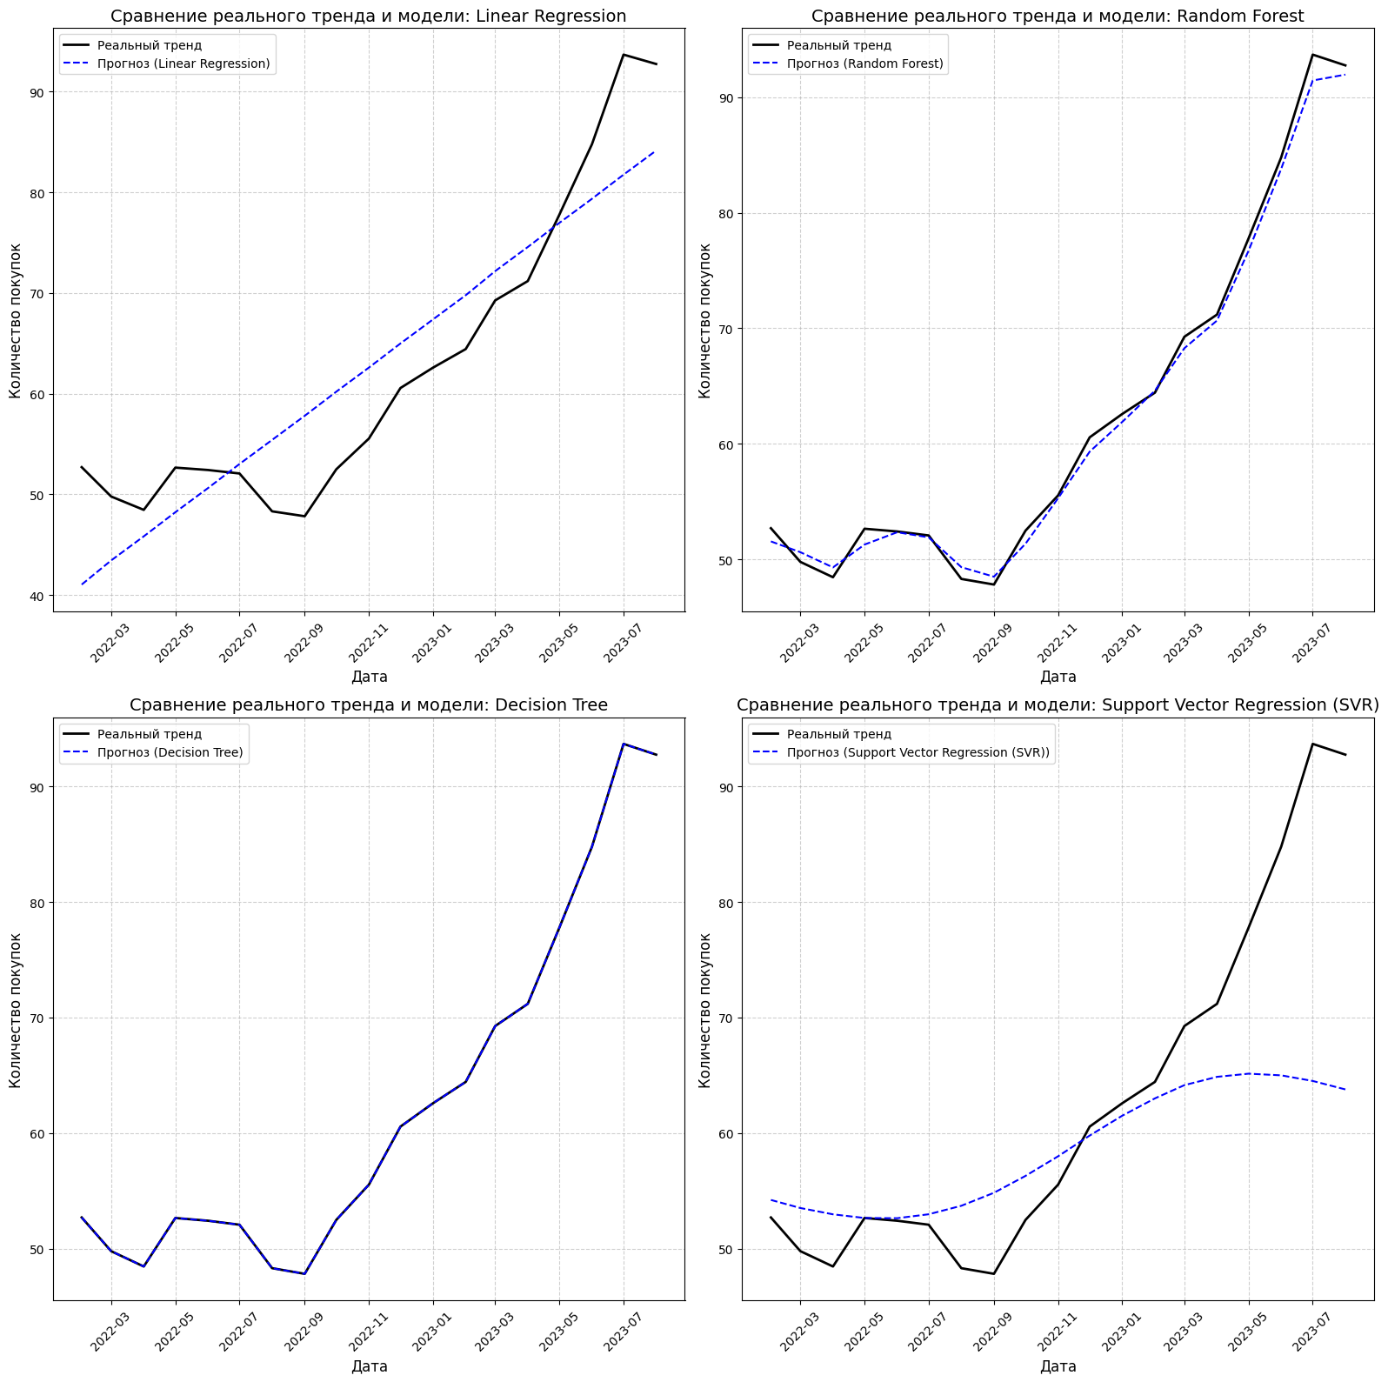
Прогноз покупок машономкста

Slide 17
Аналитика
Динамика цен показывает рост на 5-10% ежегодно.
Основные факторы влияния: Расположение, тип парковки, безопасность, размеры и удобство, Стоимость, документы и статус собственности, перспективы роста цен, личное удобство.
Рекомендации:
Учет сезонных факторов.
Дополнительные данные для улучшения прогноза.

Slide 18
Выводы:
Данные успешно обработаны и очищены.
Сравнение моделей выявило лидера: Random Forest Regression .
Прогнозирование показало надежные результаты с ростом точности.

Slide 19
Дальнейшие шаги
Интеграция дополнительных данных для улучшения модели.
Разработка системы прогнозирования цен в реальном времени.
Внедрение модели в бизнес-процессы.

Slide 20
Благодарю за внимание!
Контакты: [Ваш email/телефон]

